Slide 1
NU_AT_FNAL
Carla Distefano
Riunione Gruppo 2 LNS, 30 Giugno 2022

Slide 2
Attività LNS in NU_AT_FNAL
DUNE:
Simulazioni del ND (SAND): generazione di neutrini con GENIE, mass production
Possibile applicazione del metodo Low-Nu per la misura dello spettro di neutrino al ND
Caratterizzazione e qualifica dei SiPM per il Far Detector (light collection consortium)
KLOE-TO-SAND project

Slide 3
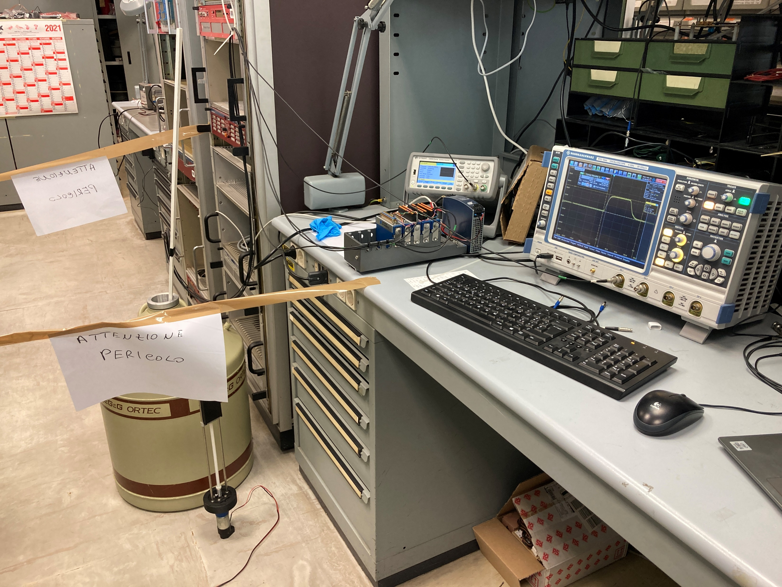
Photon Detection System
LNS responsabili della qualificazione dei componenti elettronici a temperature criogeniche
Divisone ricerca (reparto di elettronica)
Divisione tecnica
Test-bench description:
Control system based on NI cRio-9364 with ethernet connection for remote control;
NI 9264 16 Channel digital DAC to power OP-Amp with current monitoring;
NI 9216 8 Channel RDT 24 bit temperature read module
NI 9403 TTL Digital I/O
DUT on in-house designed PCB with PT100 sensors (-200° to +650° extended range)
Standard bench instrument (Power supply-Digital oscilloscope-Signal generator)
3

Slide 4
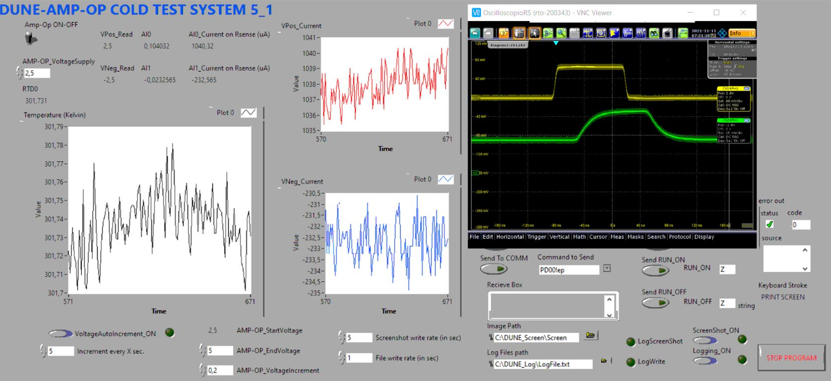
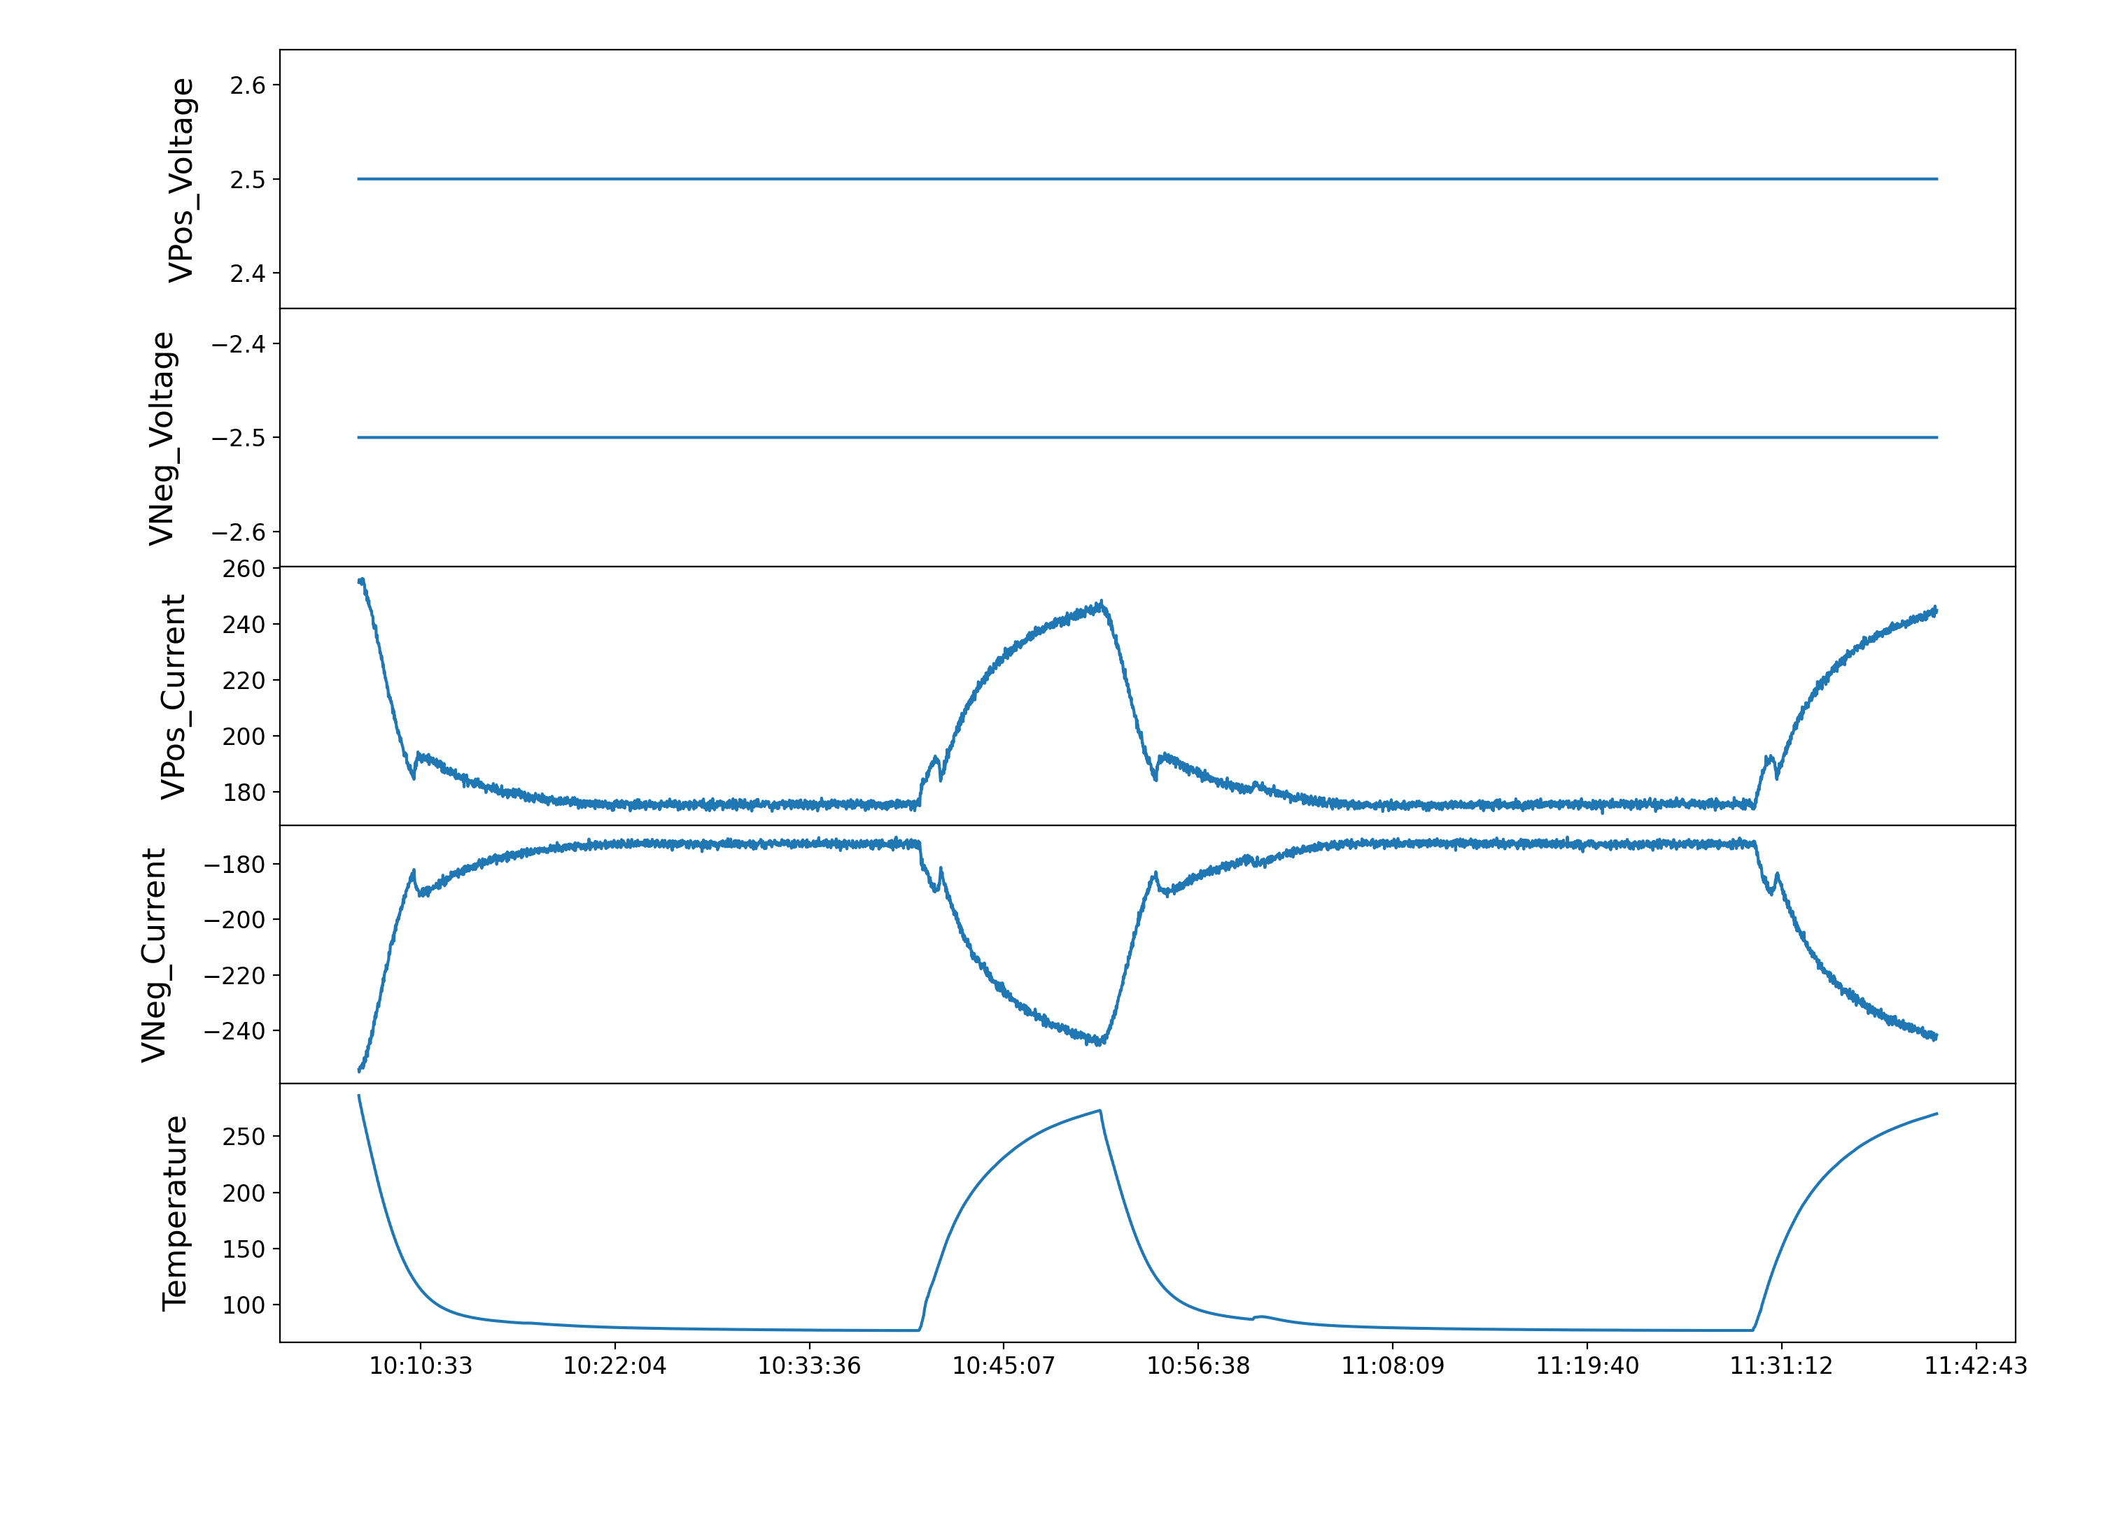
Process control e acquisizione dati
Labview GUI
Prototipo completo e funzionante
Prossimo passo: realizzazione del sistema finale per la mass production
4

Slide 5
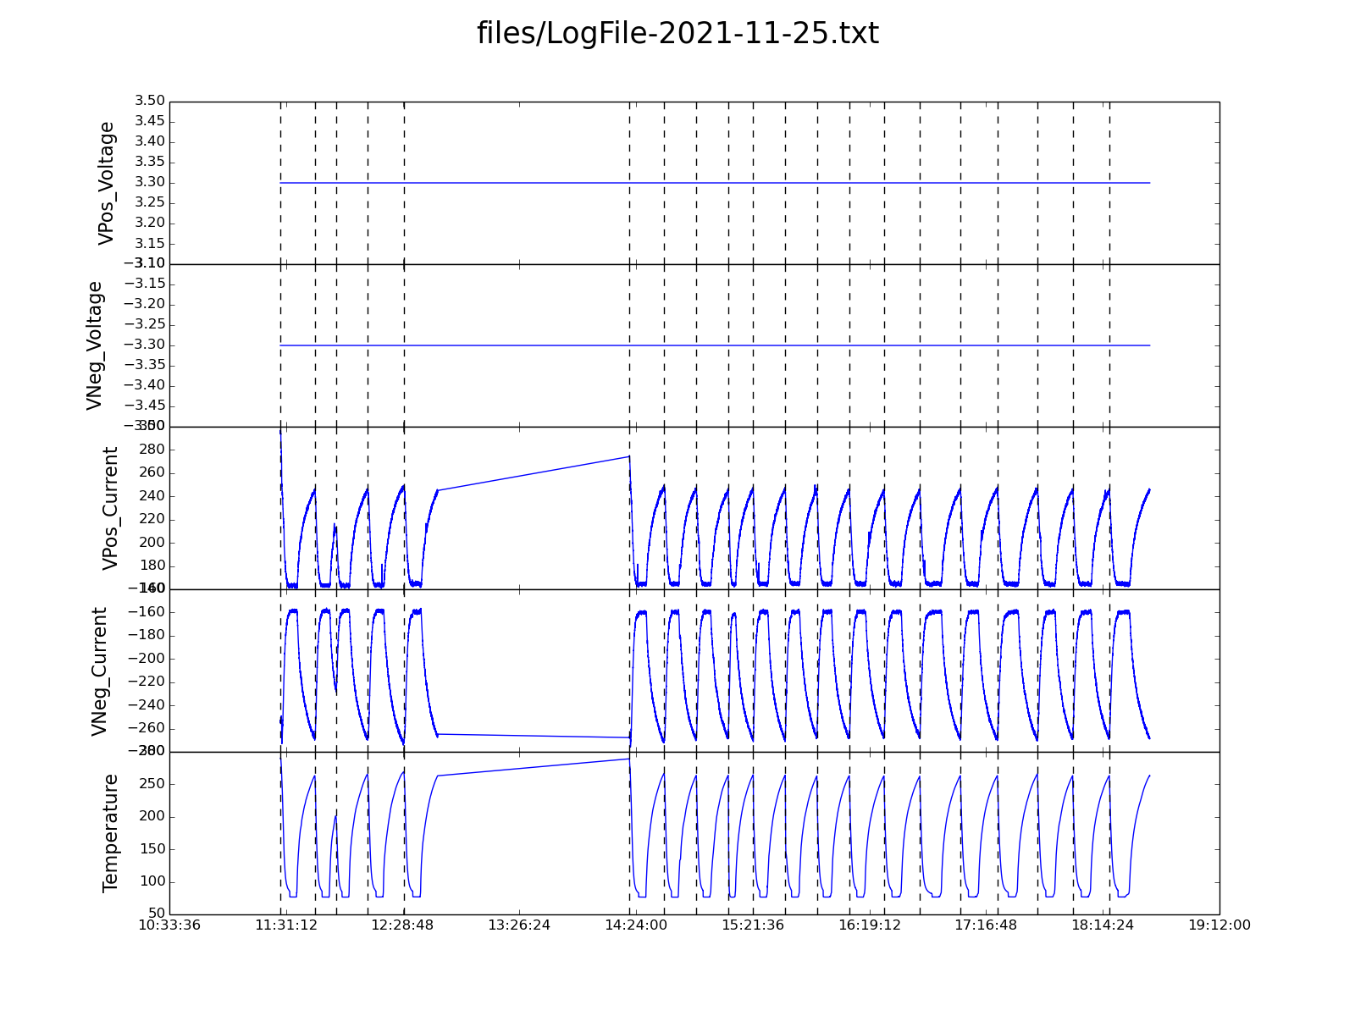
Analisi dati
Script Python dedicato
('Measures in the file: ', 60895)
('Measures selected: ', 16034)
('Number of cycles: ', 20)
(1, '25/11/2021 11:28:23', '25/11/2021 11:45:26')
(2, '25/11/2021 11:45:26', '25/11/2021 11:55:50')
(3, '25/11/2021 11:55:50', '25/11/2021 12:11:28')
(4, '25/11/2021 12:11:28', '25/11/2021 12:29:24')
(5, '25/11/2021 12:29:24', '25/11/2021 14:20:44')
(6, '25/11/2021 14:20:44', '25/11/2021 14:37:56')
(7, '25/11/2021 14:37:56', '25/11/2021 14:53:46')
(8, '25/11/2021 14:53:46', '25/11/2021 15:09:31')
(9, '25/11/2021 15:09:31', '25/11/2021 15:21:51')
(10, '25/11/2021 15:21:51', '25/11/2021 15:37:39')
(11, '25/11/2021 15:37:39', '25/11/2021 15:53:16')
(12, '25/11/2021 15:53:16', '25/11/2021 16:09:17')
(13, '25/11/2021 16:09:17', '25/11/2021 16:26:23')
(14, '25/11/2021 16:26:23', '25/11/2021 16:44:02')
(15, '25/11/2021 16:44:02', '25/11/2021 17:04:05')
(16, '25/11/2021 17:04:05', '25/11/2021 17:22:23')
(17, '25/11/2021 17:22:23', '25/11/2021 17:42:08')
(18, '25/11/2021 17:42:08', '25/11/2021 17:59:33')
(19, '25/11/2021 17:59:33', '25/11/2021 18:17:39')
(20, '25/11/2021 18:17:39', '25/11/2021 18:37:35')
5

Slide 6
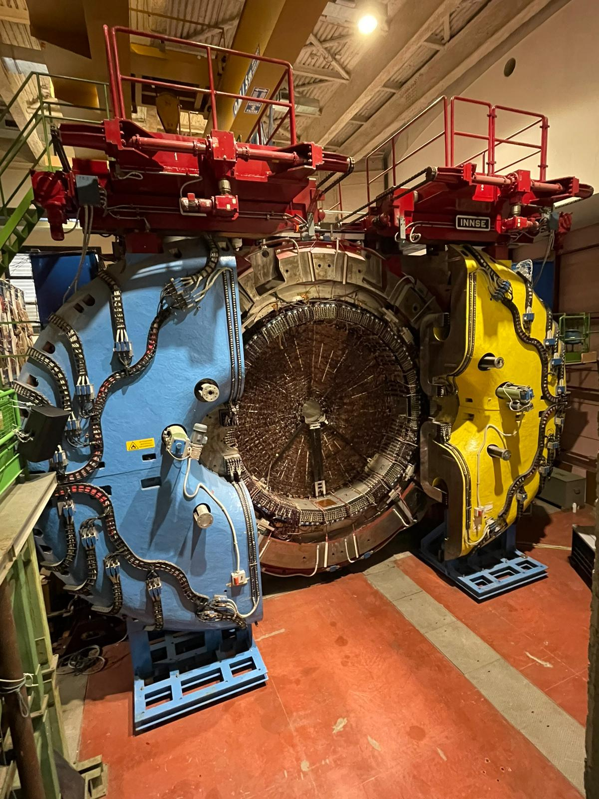
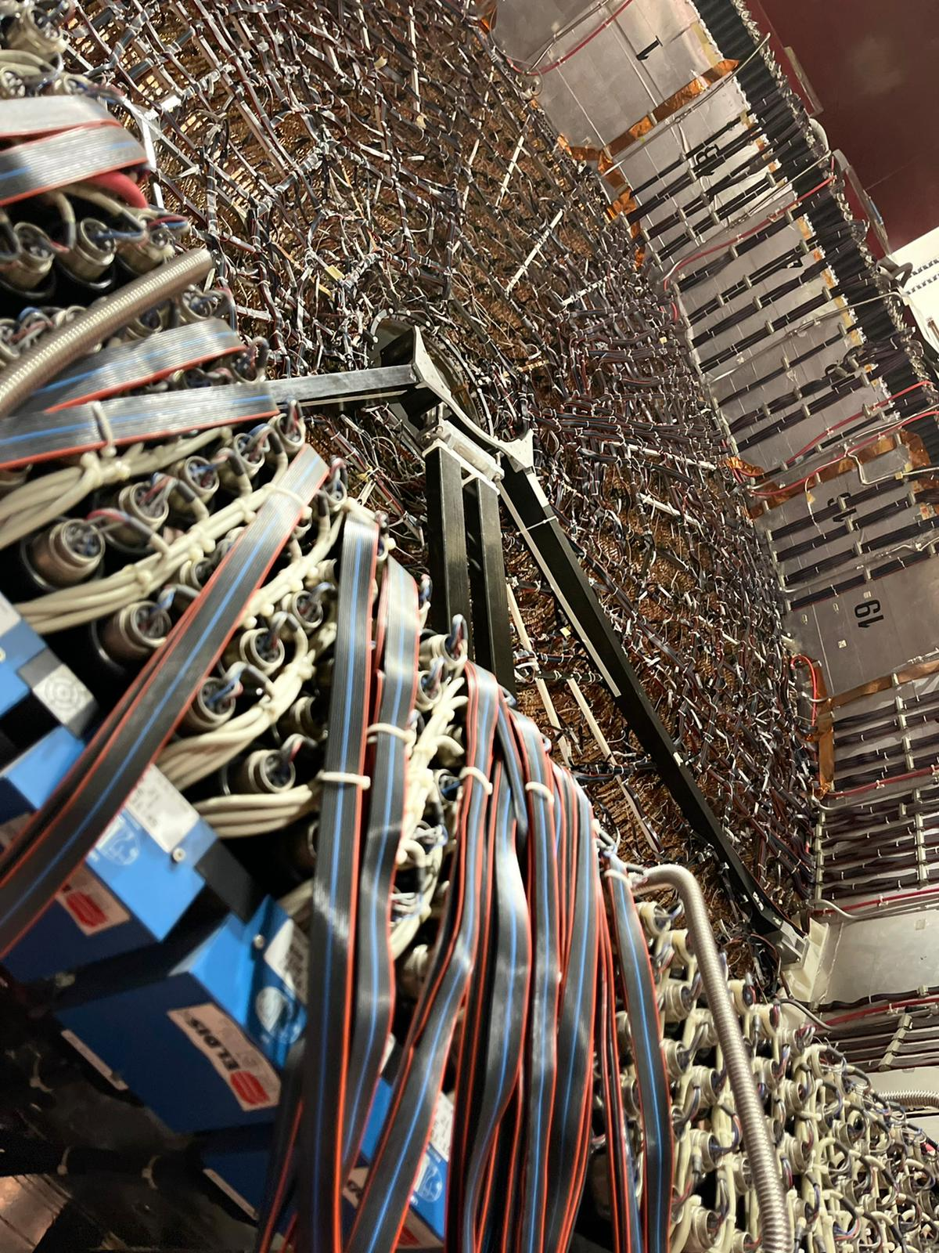
Solenoide e Calorimetro di KLOE
In corso:
Scablaggio, smontaggio e predisposizione al trasporto di tutte le componenti al FERMILAB
Revisione di alcune parti meccaniche e del sistema di acquisizione dati
Partecipazione LNS alle attività
KLOE è stato il primo esperimento eseguito con il collisore DA𝛷NE.
Ha preso dati dal 2000 al 2006 presso i Laboratori Nazionali di Frascati.
6

Slide 7
KLOE-TO-SAND: IMPEGNO LNS

Slide 8
Attività meccanica @ LNS
Task: Endcap (Noto)
Avviata procedura per ridisegnare tutti i pezzi in Inventor (support di A. Grmek)
Ipotesi 1
Riutilizzare, previo verifica strutturale, i tools LNF: ipotesi meno costosa
Ipotesi 2
Ricostruire tutto: ipotesi più costosa
Task: Drift Chamber (Miccoli)
Supporto attività Lecce per ricerca di mercato per il tool di estrazione

Slide 9
Shift tecnici LNS
Sono stati mandati 2 tecnici per due settimane per lo scablaggio

Slide 10
Anagrafica 2023
Nome | Ricercatori | Tecnologi | FTE
Cherubini Silvio | X |  | 0.2
Biagi Simone | X |  | 0.2
Distefano Carla | X |  | 0.3
Greco Vincenzo | X |  | 0.1
Noto Francesco |  | X | 0.3
Riccobene Giorgio | X |  | 0.2
Simone Sanfilippo | X |  | 0.2
Sapienza Piera | X |  | 0.3
Viola Salvatore | X |  | 0.2
 |  |  | 2.0
Divisone ricerca (reparto di elettronica)
Divisione tecnica

Slide 11
Richieste 2022
Inventario:
tool smontaggio/montaggio degli endcap 20-30 keuro (da discutere il 5 luglio)
Materiale di consumo:
azoto liquido (20-30 cariche da circa 200 litri) 4-6 keuro
Software:
2 licenze inventor 1 keuro
Missioni:
meeting 12 keuro (3 persone x 1 meet in USA + 3 persone x 1 meet in Europa)
kloe-to-sand 25 keuro (glimos + meccanica)
Supporto servizi:
1 mese uomo tra meccanici e elettronici (meccanica) + attività test criogenici
Richieste su dotazioni:
PC multi-purpose 1.5 keuro

Slide 12
Tesi laurea triennale nei prossimi mesi

